Slide 1
BY YUSHEN
某某高中
第6章 第3节 传感器
实验：传感器的应用
EXPERIMENT: APPLICATION OF SENSORS
主讲老师：xippt 人教版 物理（高中）
高二年级 选修3-2

Slide 2
BY YUSHEN
某某高中
课堂引入：
如图是一个简单的磁控防盗报警装置。
门的上沿嵌入一小块永磁体M,
门框与M相对的位置嵌入干簧管H,并且将干簧管接入图示的电路。
睡觉前连接好电路，当盗贼开门时，蜂鸣器就会叫起来。
其中的物理原理是什么呢？
高二年级 选修3-2

Slide 3
BY YUSHEN
一、实验目的
1.利用斯密特触发器设计光控开关电路和温度报警器。
2.提高电子技术方面的设计和制作能力。
二、实验原理
实验1 光控开关
1.电路如图
如图所示光控电路，用发光二极管LED模仿路灯，
RG为光敏电阻，R1的最大电阻为51 kΩ，
R2为 330 kΩ，试分析其工作原理。

Slide 4
BY YUSHEN
光控开关的原理：
白天，光照强度较大，光敏电阻RG阻值较小，加在斯密特触发器输入端A的电压低于0.8V，则输出端Y输出高电平3.4V，发光二极管LED不导通；当天暗到一定程度时，RG阻值增大到一定值，斯密特触发器的输入端A的电压上升到1.6V，输出端Y突然从高电平跳到低电平0.25V，则发光二极管LED导通发光(相当于路灯)，这样就达到了使路灯天明自动熄灭，天暗自动开启的目的。

Slide 5
BY YUSHEN
思考
要想在天更暗时路灯才会亮，应该把R1的阻值调大些还是调小些？为什么？
应把R1调大些。
由实验可知，当RG较大时，斯密特触发器输入端才为高电平，输出端Y为低电平，发光二极管才发光，
把R1调大，使得RG更大时才出现上述情况，
所以当天更暗时，R1更大时，路灯才会点亮。

Slide 6
BY YUSHEN
思考
怎样使热敏电阻在感测到更高的温度时才报警？
常温下，调整R1的阻值使斯密特触发器的输入端A处于低电平，则输出端Y处于高电平，无电流通过蜂鸣器，蜂鸣器不发声；当温度升高时，热敏电阻RT阻值减小，斯密特触发器输入端A电势升高，当达到某一值（高电平），其输出端由高电平跳到低电平，蜂鸣器通电，从而发出报警声，Rl的阻值不同，则报警温度不同。

Slide 7
BY YUSHEN
思考
怎样使热敏电阻在感测到更高的温度时才报警？
要使热敏电阻在感测到更高的温度时才报警，应减小R1的阻值，R1阻值越小，要使斯密特触发器输入端达到高电平，则热敏电阻阻值要求越小，即温度越高。

Slide 8
BY YUSHEN
三、实验器材
1.光控开关实验
斯密特触发器、发光二极管、二极管、继电器、灯泡(6 V，0.3 A)、可变电阻R1(最大阻值51 kΩ)、电阻R2(330 Ω)、光敏电阻、集成电路实验板、直流电源(5 V)、导线若干、黑纸。
2.温度报警器实验
斯密特触发器、蜂鸣器、热敏电阻、可变电阻R1(最大阻值1 kΩ)、集成电路实验板、
直流电源(5 V)、导线若干、烧杯(盛有热水)。

Slide 9
BY YUSHEN
3.几种器材原理
（1）电磁继电器
当线圈A中通电时，铁芯中产生磁场，吸引衔铁B向下运动，从而带动动触点D向下与E接触，将工作电路接通，
当线圈A中电流为零时，电磁铁失去磁性，衔铁B在弹簧作用下被拉起，带动触点D与E分离，自动切断工作电路。
由于线圈断电时产生自感电流，为避免烧毁其他元件，通常要并联二极管。
（2）发光二极管
除具有单向导电性外，导电时还能发光，普通发光二极管使用磷镓或磷砷化镓等半导体材料制成，直接将电能转化为光能。该类发光二极管的正向导通电压大于1.8V。

Slide 10
BY YUSHEN
3.几种器材原理
（3）斯密特触发器
①是具有特殊功能的非门。符号为
②工作特点：输入端电压上升到1.6V（高电平），输出端从高电平突变到低电平0.25V（低电平）；
输入端电压下降到0.8V（低电平），输出端从低电平突变到高电平3.4V（高电平）。
③作用：模拟信号（连续变化）→数字信号（突变）

Slide 11
BY YUSHEN
四、实验步骤
1.光控开关
(1)按照电路图将各元件组装到集成电路实验板上。
(2)检查各元件的连接，确保无误。
(3)接通电源，调节电阻R1，使发光二极管或灯泡在普通光照条件下不亮。
(4)用黑纸逐渐遮住光敏电阻，观察发光二极管或灯泡的状态。
(5)逐渐撤掉黑纸，观察发光二极管或灯泡的状态。
2.温度报警器
(1)按照电路图将各元件组装到集成电路实验板上。
(2)检查各元件的连接，确保无误。
(3)接通电源，调节电阻R1，使蜂鸣器常温下不发声。
(4)用热水使热敏电阻的温度升高，注意蜂鸣器是否发声。
(5)将热敏电阻从热水中取出，注意蜂鸣器是否发声。

Slide 12
BY YUSHEN
五、注意事项
1.安装前，对器材进行测试，确保各元件性能良好后，再进行安装。
2.光控开关实验中，二极管连入电路的极性不能反接，否则继电器不能正常工作。
3.光控开关实验中要想天更暗时“路灯”才会亮，应该把R1的阻值调大些。
4.温度报警器实验中，要使蜂鸣器在更低的温度时报警，应该把R1的阻值调大些。

Slide 13
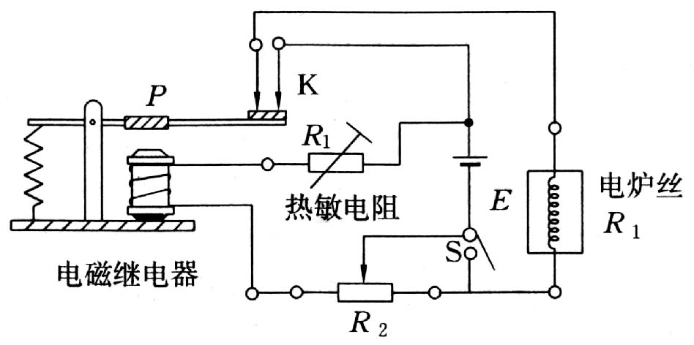
BY YUSHEN
【典例1】现有热敏电阻、电炉丝、电源、电磁继电器、滑动变阻器、开关和导线若干。如图所示，试设计一个温控电路。要求温度低于某一温度时，电炉丝自动通电供热，超过某一温度时，又可以自动断电，画出电路图说明工作过程。
【分析】：热敏电阻R₁与滑动变阻器及电磁继电器构成低压控制电路。
【解析】：
（1）电路图如图所示
（2）工作过程：闭合S当温度低于设计值时热敏电阻阻值大，通过电磁继电器的电流不能使它工作，K接通电炉丝加热。当温度达到设计值时，热敏电阻减小到某值，通过电磁继电器的电流达到工作电流，K断开，电炉丝断电，停止供热。当温度低于设计值时，又重复前述过程。

Slide 14
BY YUSHEN
课堂小结
1.温度传感器的应用
温度报警器
2.光传感器的应用
光控开关

Slide 15
版权声明
感谢您下载xippt平台上提供的PPT作品，为了您和xippt以及原创作者的利益，请勿复制、传播、销售，否则将承担法律责任！xippt将对作品进行维权，按照传播下载次数进行十倍的索取赔偿！
1. 在xippt出售的PPT模板是免版税类(RF:
Royalty-Free)正版受《中国人民共和国著作法》和《世界版权公约》的保护，作品的所有权、版权和著作权归xippt所有,您下载的是PPT模板素材的使用权。
2. 不得将xippt的PPT模板、PPT素材，本身用于再出售,或者出租、出借、转让、分销、发布或者作为礼物供他人使用，不得转授权、出卖、转让本协议或者本协议中的权利。

Slide 16
BY YUSHEN
某某高中
第6章 第1节 传感器
谢谢各位同学倾听
THANK YOU FOR LISTENING
主讲老师：xippt 人教版 物理（高中）
高二年级 选修3-2

